Slide 1
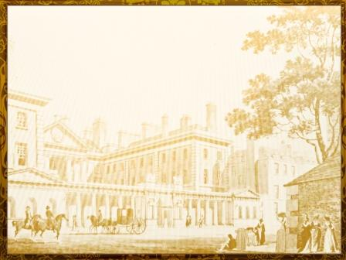
Урок- кроссенс за комедією М.В.Гоголя «Ревізор»
Підготувала учитель зарубіжної літератури Смілянської загальноосвітньої
школи І-ІІІ ступенів №1
Скубенко Тетяна Миколаївна

Slide 2
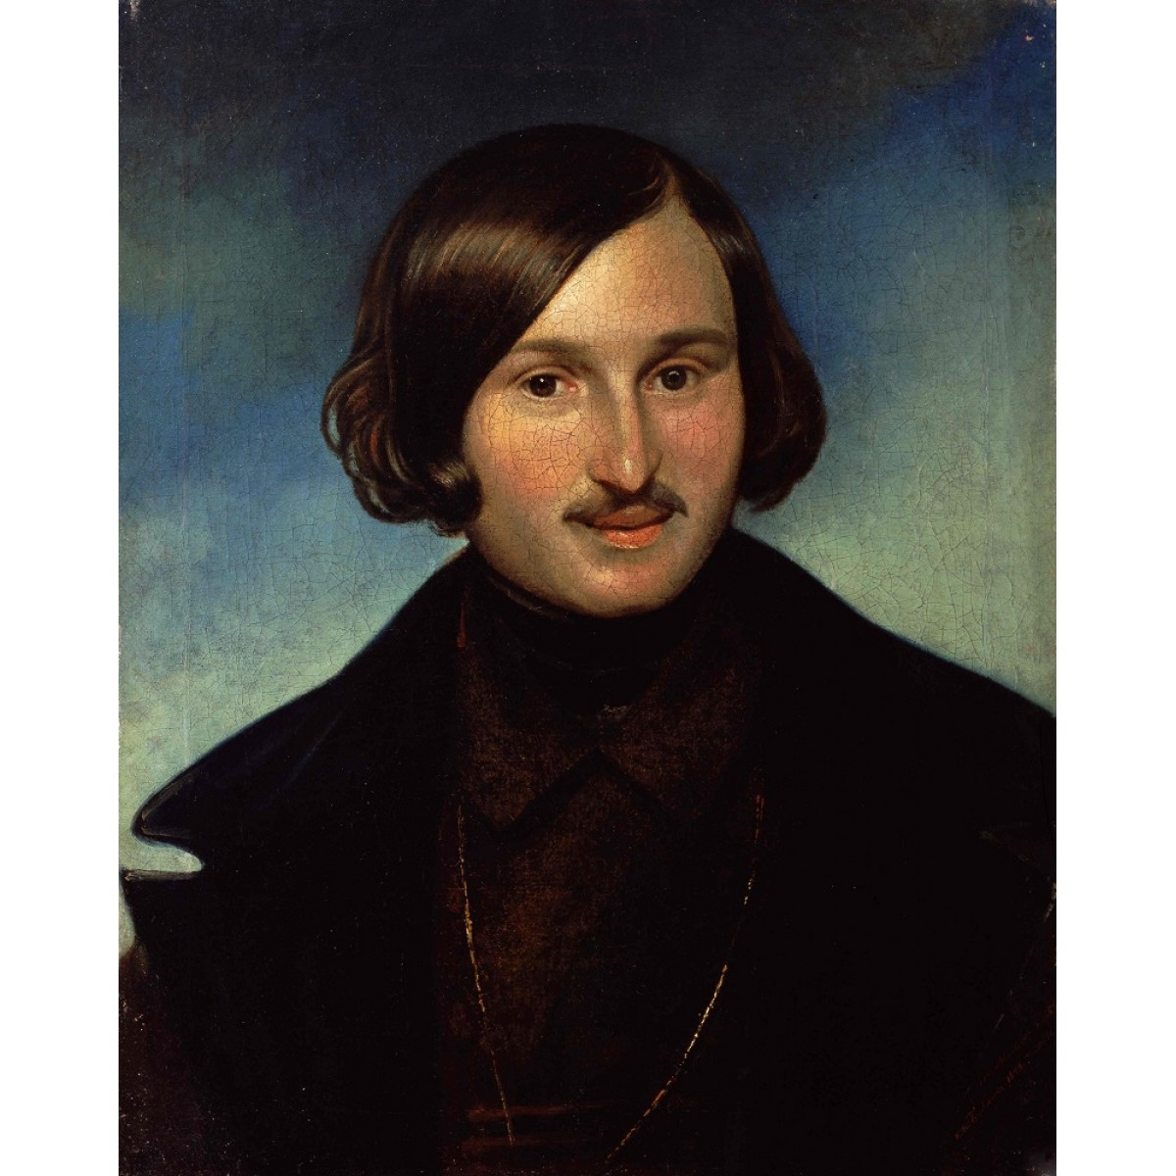
М.В.Гоголь
1809 —1852

Slide 3
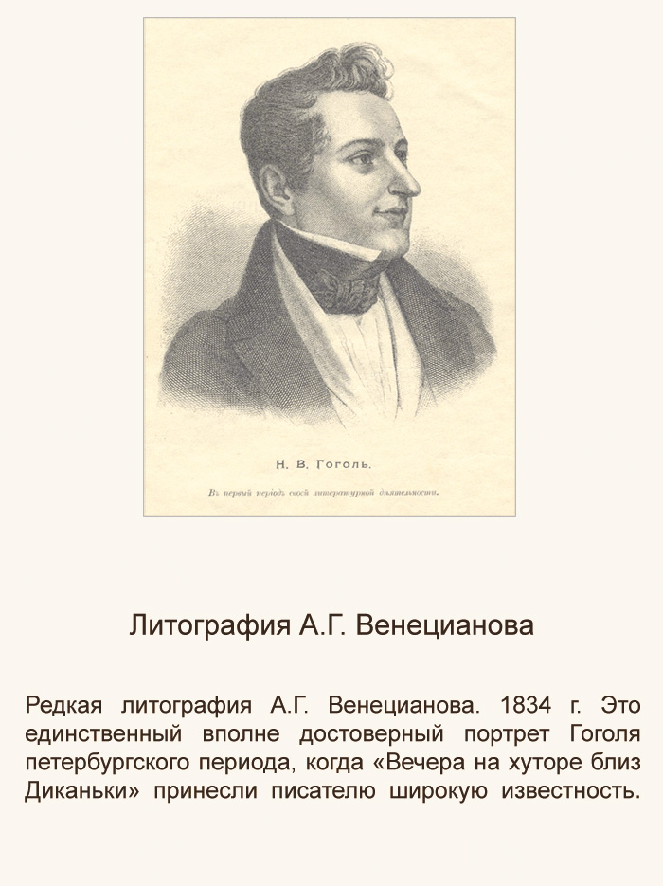
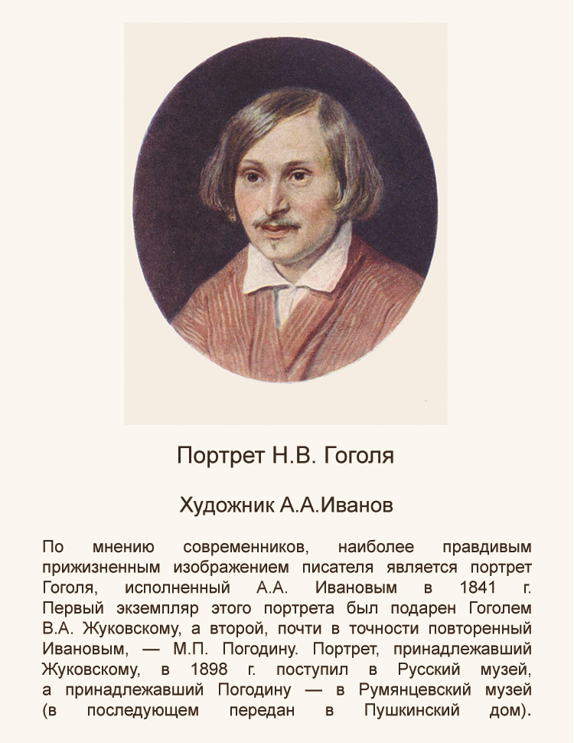

Slide 4
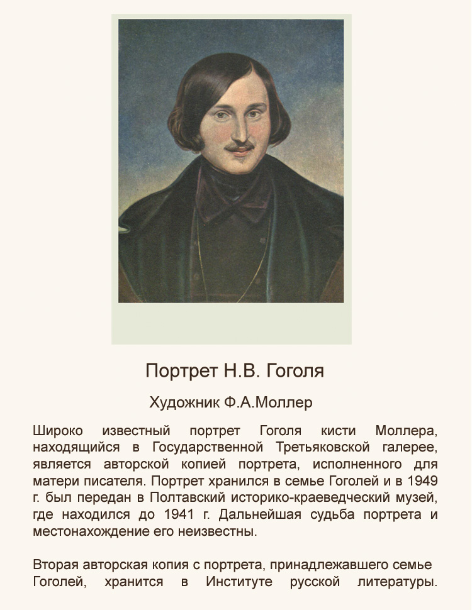
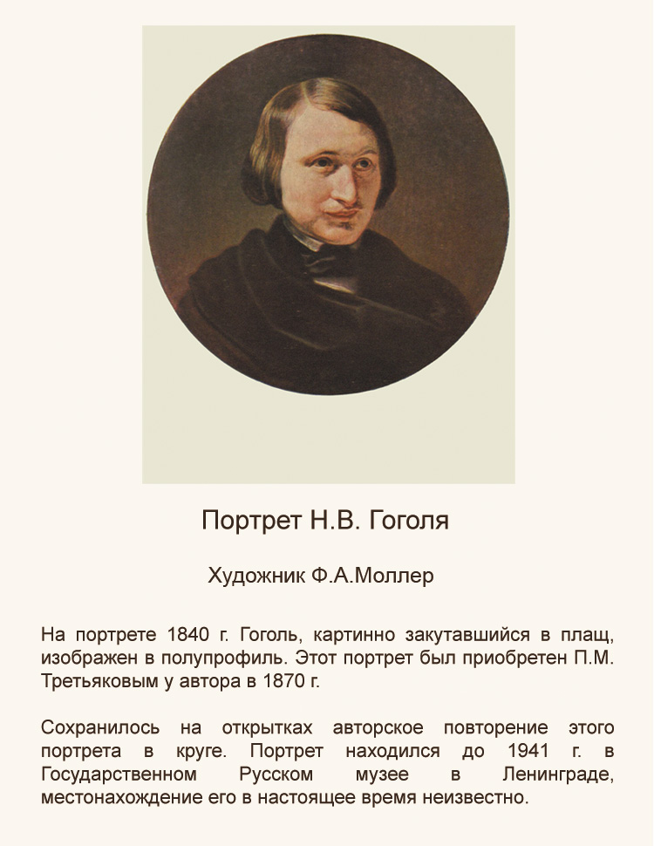

Slide 5
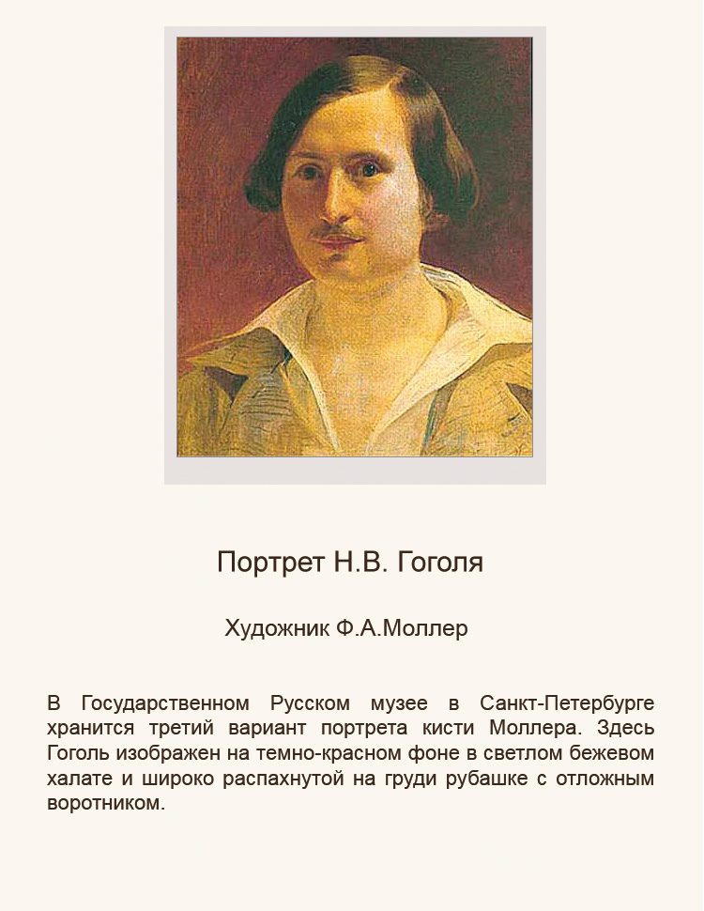
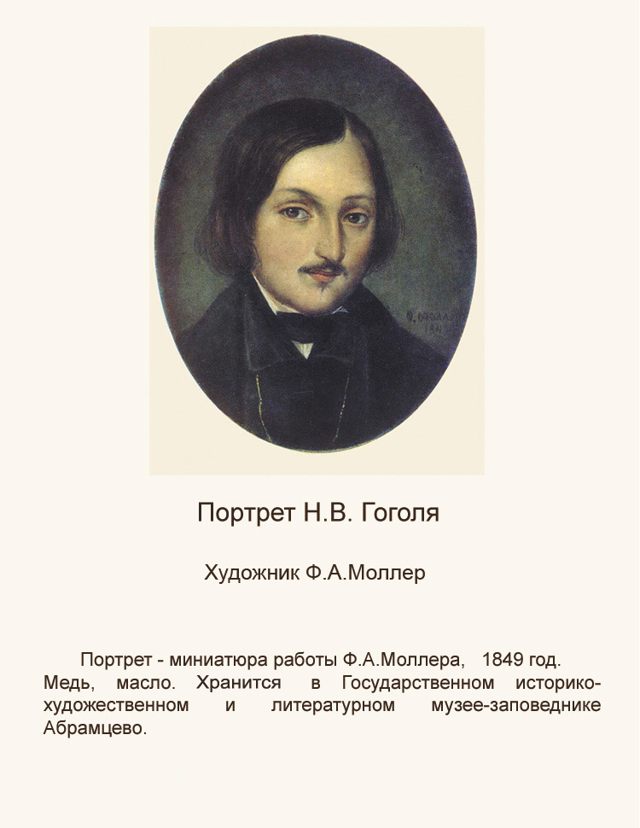

Slide 6
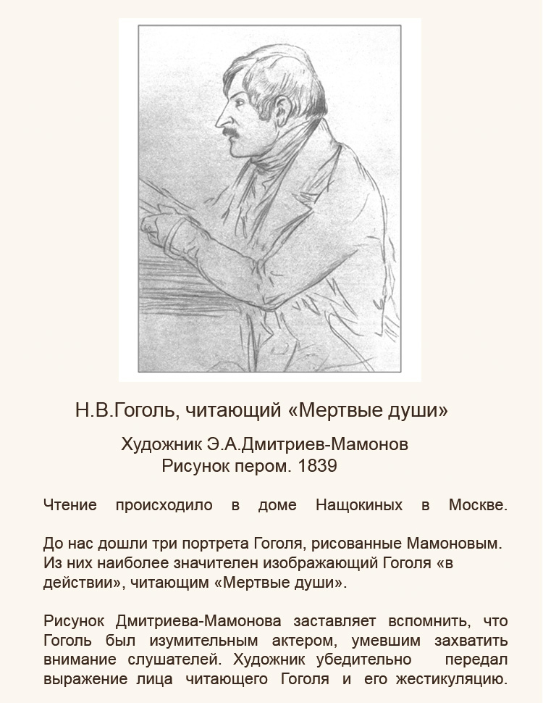
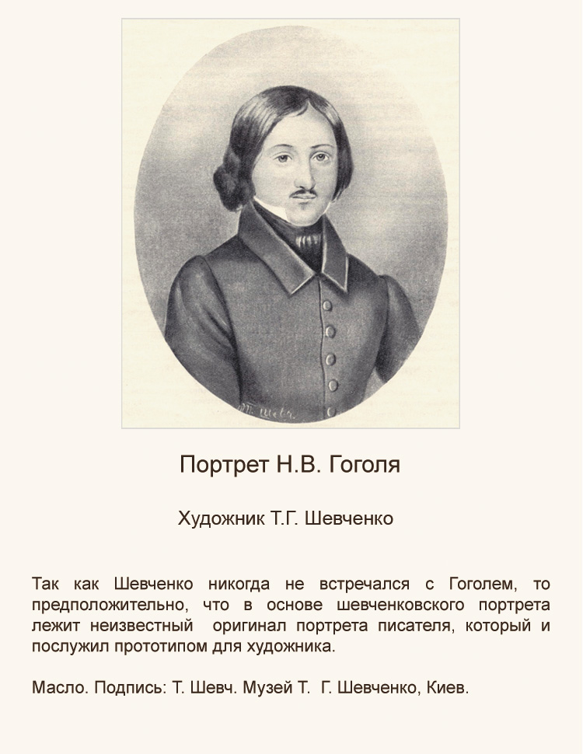

Slide 7
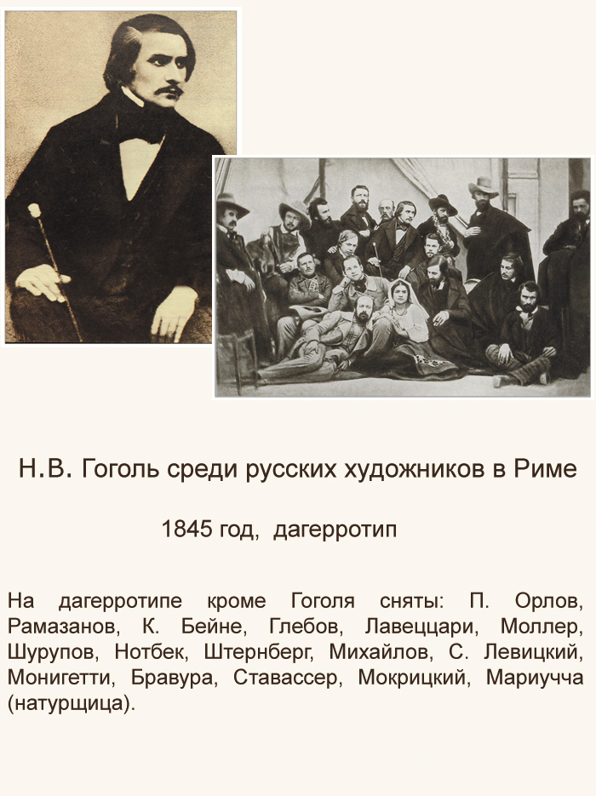
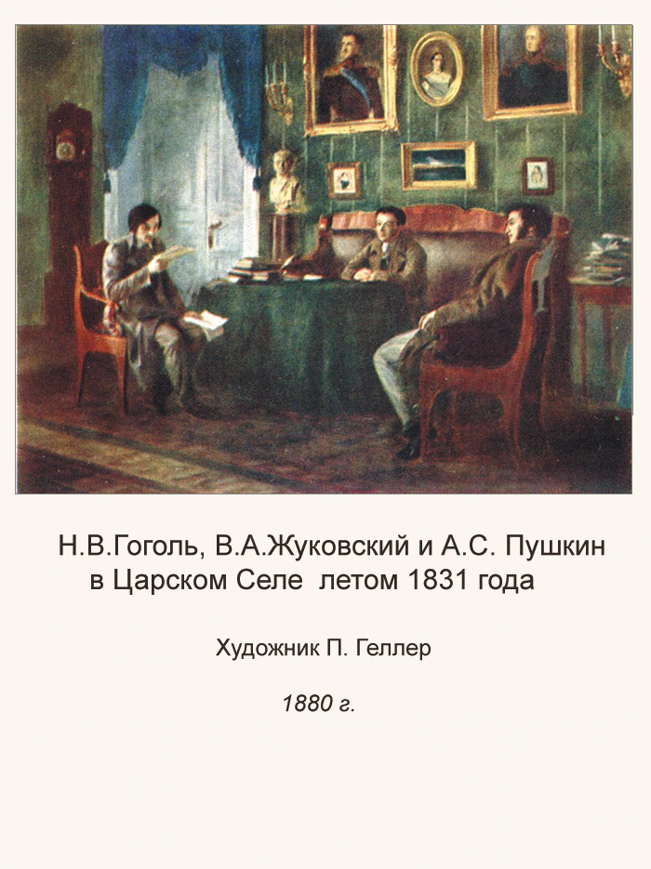

Slide 8

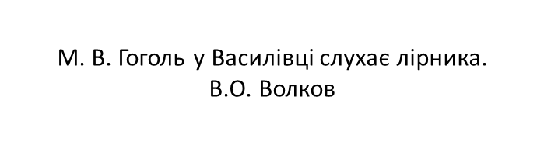
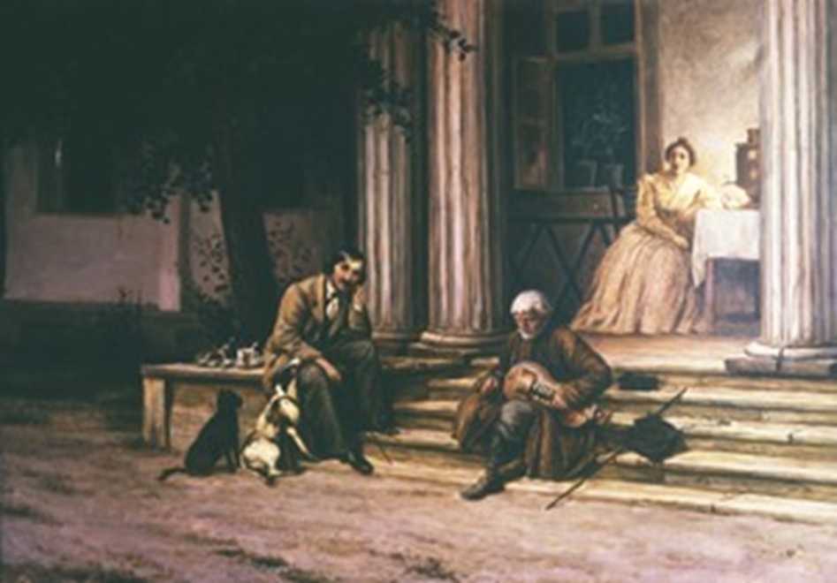

Slide 9

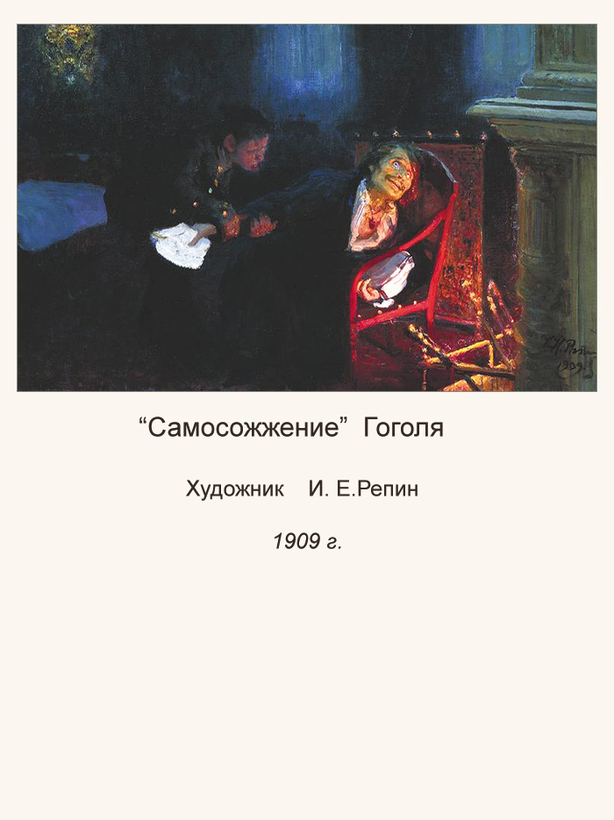

Slide 10
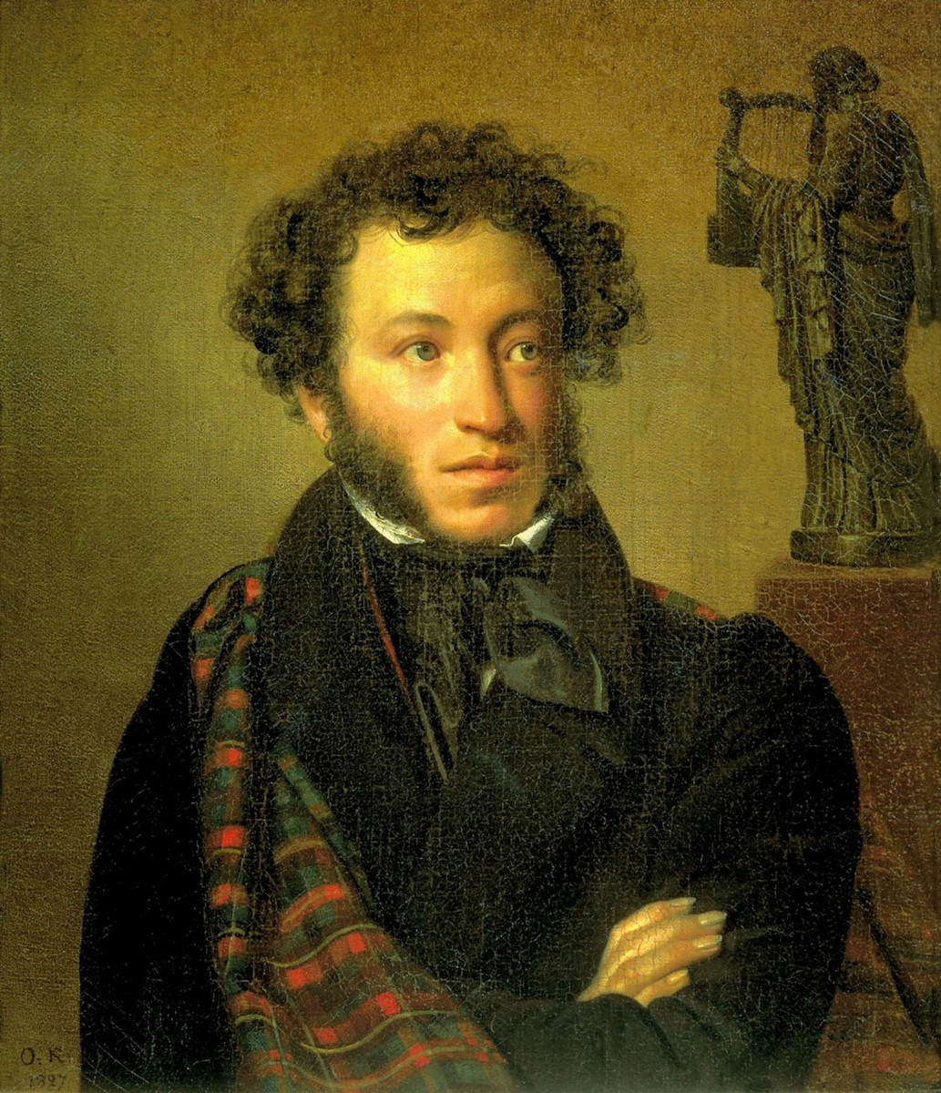
1. О.С.Пушкін
1799-1837

Slide 11

2. Творча історія п’єси

Slide 12

3. Специфіка жанру

Slide 13
Словникова робота
Трагедія
Кульмінація
Драма
Діалог
П’єса
Конфлікт
Експозиція
Мізансце́на
Сюжет
Зав’язка
Ремарка
Монолог
Розв’язка
Комедія

Slide 14

4. Епіграф
«На зеркало неча пенять, коли рожа крива»
Народне прислів’я

Slide 15
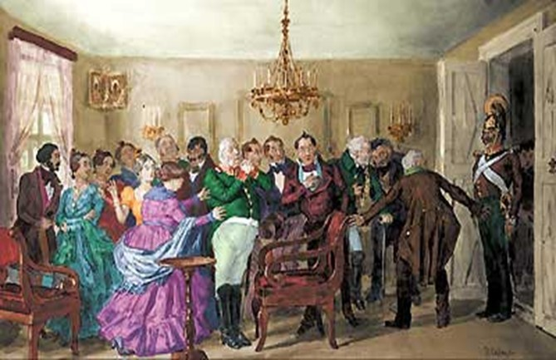
5. Галерея героїв

Slide 16
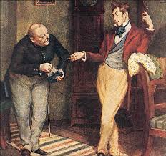
6. Образ Хлєстакова

Slide 17
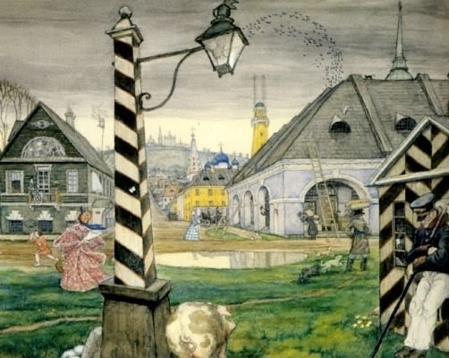
7. Повітове містечко N

Slide 18

8. «…Это честное, благородное лицо был …»
СМІХ

Slide 19
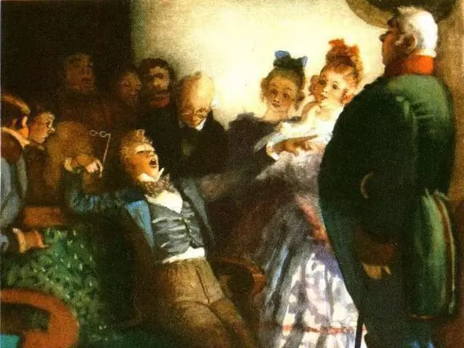
Тест «Перевір себе»
за комедією М.Гоголя «Ревізор»

Slide 20

1. Коли Гоголь завершив написання комедії «Ревізор»?
А) у 1825р. ; б) у 1835 р.; в) у 1845 р.

Slide 21
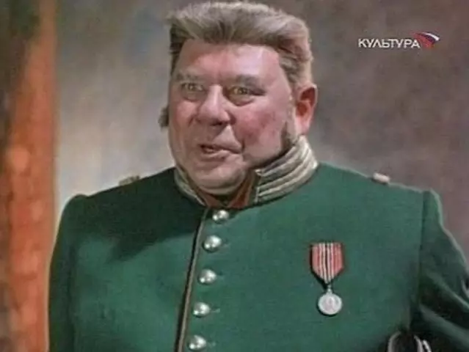
2. Прізвище городничого: а) Сквозник-Дмухановський; б) Хлопов; в) Ляпкін-Тяпкін

Slide 22
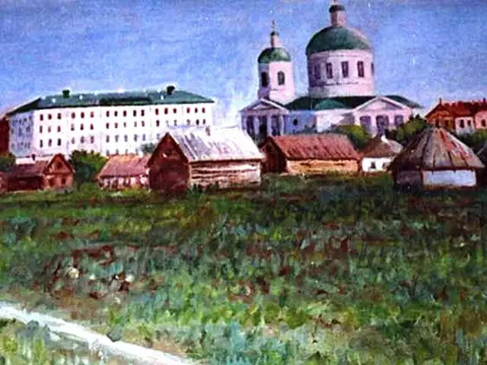
3. У якому місті відбуваються події? а)Рязань ; б)N; в)Москва .

Slide 23
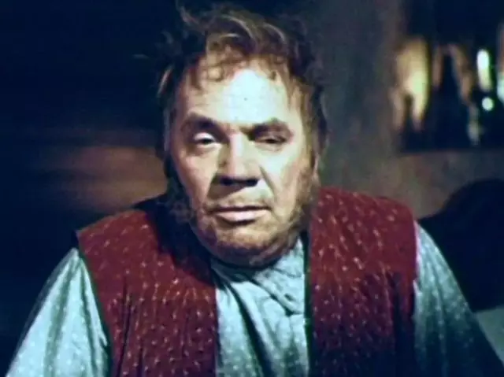
4. Як звати слугу Хлестакова? а)Осип; б)Тихон; в)Захар

Slide 24
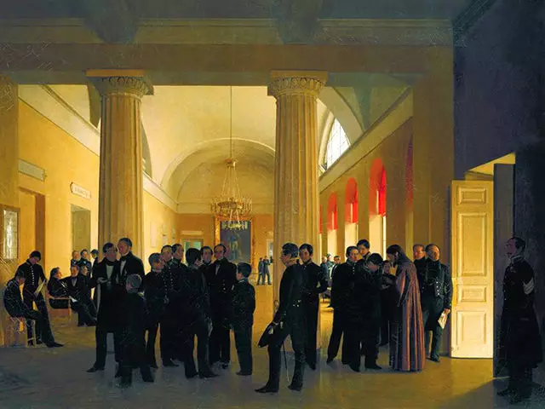
5. До якого соціального стану належить Хлестаков? а)дворянин; б)міщанин; в)купець

Slide 25
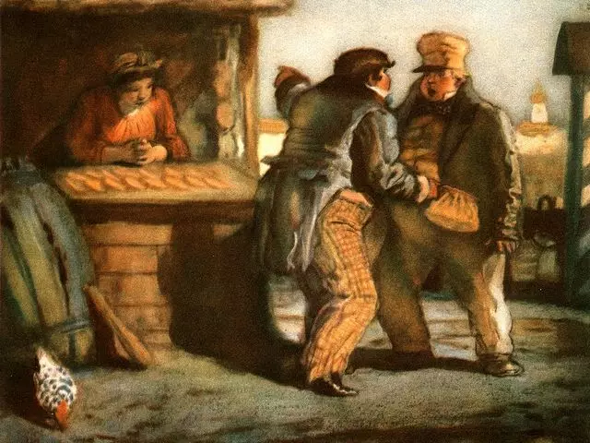
6. Добчинський і Бобчинський – це… а)поміщики ; б)купці ; в)секретарі городничого

Slide 26
Домашнє завдання
І творча група: «Оформити афішу до п'єси».
ІІ творча група: «Зробити програмку до вистави».
ІІІ творча група: «Намалювати ілюстрації до п'єси».
ІV творча група: «Провести дослідження «Характери і портрети».

Slide 27
Використані джерела
https://sites.google.com/site/virtualnyjurokslovesnosti/literatura/8-klass/n-v-gogol-komedia-revizor
http://www.playbuzz.com/anastasiab21/10-18-2016-5-29-38-pm
Русская историческая библиотека. Гоголь «Ревизор». Електронний доступ: http://rushist.com/index.php/rus-literature/3124-gogol-revizor-chitat
https://www.google.com.ua/url?sa=i&rct=j&q=&esrc=s&source=images&cd=&ved=0ahUKEwjFgf2H6drYAhXBPZoKHd99BW0QjxwIAw&url=http%3A%2F%2Fwww.rivne1.tv%2FInfo%2F%3Fid%3D40692&psig=AOvVaw1hUx8qc022XJruvcD3NFaF&ust=1516134975858251
https://lit.drofa-ventana.ru/pisatel-pushkin/
https://clib.yar.ru/teatr-osobyj-i-prekrasnyj-mir/
https://infokava.com/61268-uzhe-izvestno-imya-novogo-veduschego-programmy-revizor.html
http://koroteckie.com/zerkala/
http://www.playbuzz.com/anastasiab21/10-18-2016-5-29-38-pm

